Slide 1
St. Dominic High, St. Maarten en Onderzoek
Dillon Persaud, Elliott Yu
2A

Slide 2
Inhoudsopgave
Introductie
St.Maarten
Historie
De vlag van St. Maarten
Oppervlakte en Bevolking
St. Dominic High School
Informatie
Foto’s
Het Onderzoek
Conclusie

Slide 3
Introductie
Voor onze presentatie verklaren wij zoveel mogelijk in onze tijd. We zijn van plan om informatie te geven over het eiland, onze school en het onderzoek. We hebben ook nog een aantal foto's om het meer interessant te maken.

Slide 4
St. maarten
Ontdekt: 11 november 1493 door Christoffel Columbus
Divisie: Franse kant en Nederlandse kant
Waarom is de Franse kant groter dan de Nederlandse kant? (Verhaal van de 2 lopers)
Vredesverdrag: 23 maart 1648, Treaty of Concordia

Slide 5
De Vlag van st. maarten
Oppervlakte en bevolking
Rood: vertegenwoordigt de moed en dapperheid van de mensen.
Wit: symboliseert vrede en vriendelijkheid.
Blauw: staat voor de zee en de hemel.
De vlag is ontworpen door Rosie Richardson op 13 juni 1985.
In 2001, is de schatting van het eiland de bevolking 30.594
77741 Mensen
40917 aan de Nederlandse kant
36824 aan de Franse kant
37 vierkant mijl.
De Nederlandse kant is 16 vierkante mijl en de Franse is 21.

Slide 6
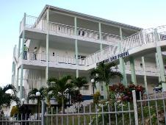
St. dominic high school
Talen: Engels, Nederlands, Frans, Spaans
Motieven voor de oprichting:
kwaliteit te bieden
Katholiek onderwijs,
omgeving te bieden geestelijke,
lichamelijke,
sociale
affective behoeften
verdere studies in een ander land.
CXC-examen systeem
IB Program

Slide 7
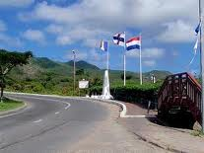
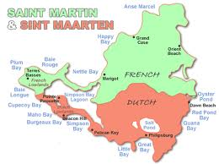
Foto’s

Slide 8
Het onderzoek
Voor het onderzoek waren de kinderen :
Heel verschillend
Sommige kinderen zijn goed dusver.
Sommige ouders zijn al begonnen met een tutor voor hun kind te plannen.
Zijn er een aantal grote verwachtingen al voor de kinderen op deze leeftijd. Zij omvatten een zakelijke persoon, arts, piloot, en zelfs muzikant
In het algemeen lijken de kinderen het goed te doen op hun leeftijd.

Slide 9
Conclusie
Voor onze conclusie, willen we zeggen dat we heel veel geleerd hebben . We hebben geleerd over onze school, ons eiland en hoe sommige kinderen zijn op hun jonge leeftijd. We hopen dat deze informatie je al een goed idee geeft van hoe de dingen hier zijn.

